Slide 1
EMD利用 Cubic Spline (三次樣條插值) 來擬合包絡線。
Varying Number of IMFs for training and test data.
平靜的市場數據可能只分解出 4 層。
劇烈震盪的市場數據可能分解出 7 層。
Train Set 分出 7 層，Test Set 只有 6 層，導致特徵維度不匹配，
必須手動寫複雜的代碼來截斷或合併，破壞了數據的完整性。
如果在切分 Train/Test 之前就對「整個序列」做 EMD 會造成資料洩漏

Slide 2
VMD (Variational Mode Decomposition)
變分理論 (Variational Calculus)。將分解問題定義為一個「約束優化問題」，尋找頻域中最優的中心頻率與頻寬。
Train Set ，Test Set ，特徵維度根據設定可以匹配。
VMD 必須預先設定參數，如果設錯，效果會很差。
設太小（欠分解）：不同頻率的訊號會擠在同一層，導致模態混疊。
設太大（過分解）：同一個物理訊號會被硬拆成兩層，或者產生虛假的雜訊層 。

Slide 3
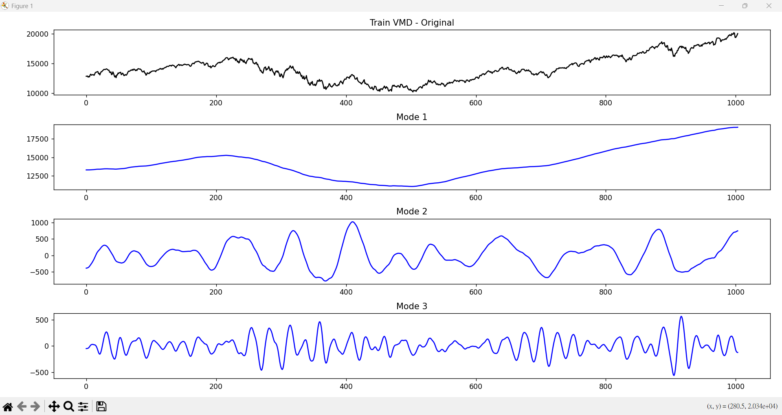

Slide 4
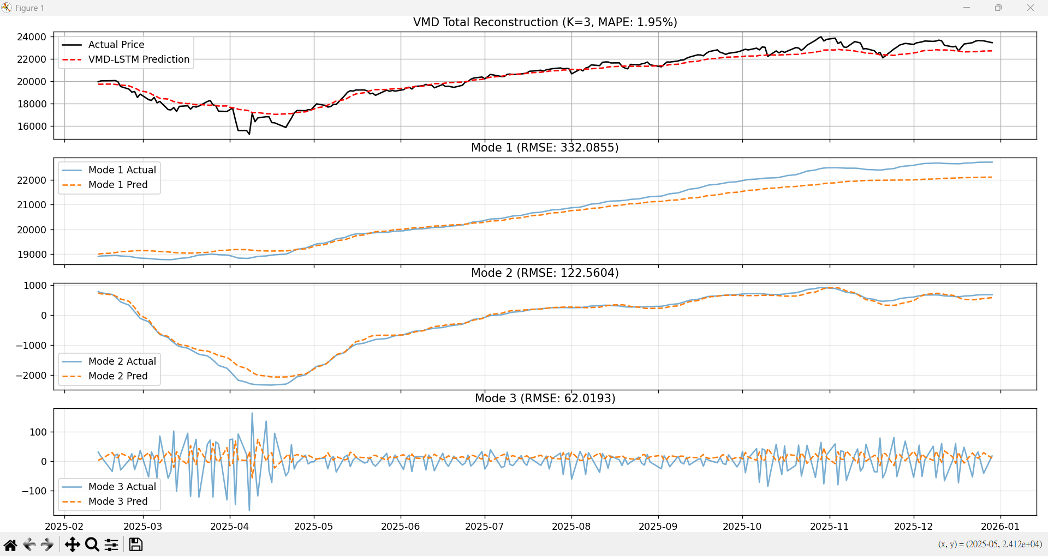
Notes:
MAPE: 1.95%

Slide 5
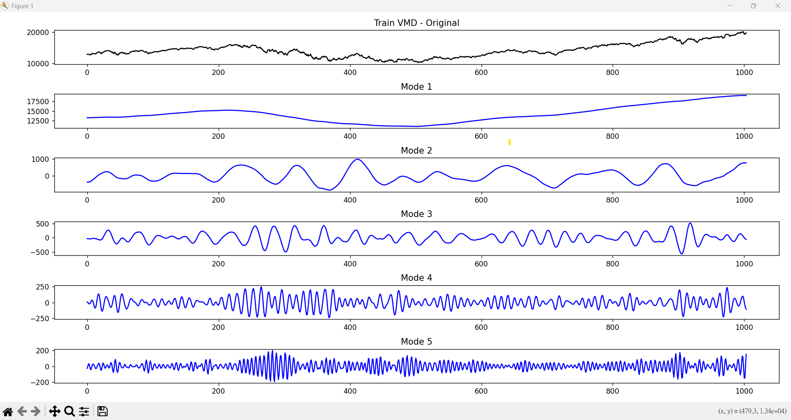

Slide 6
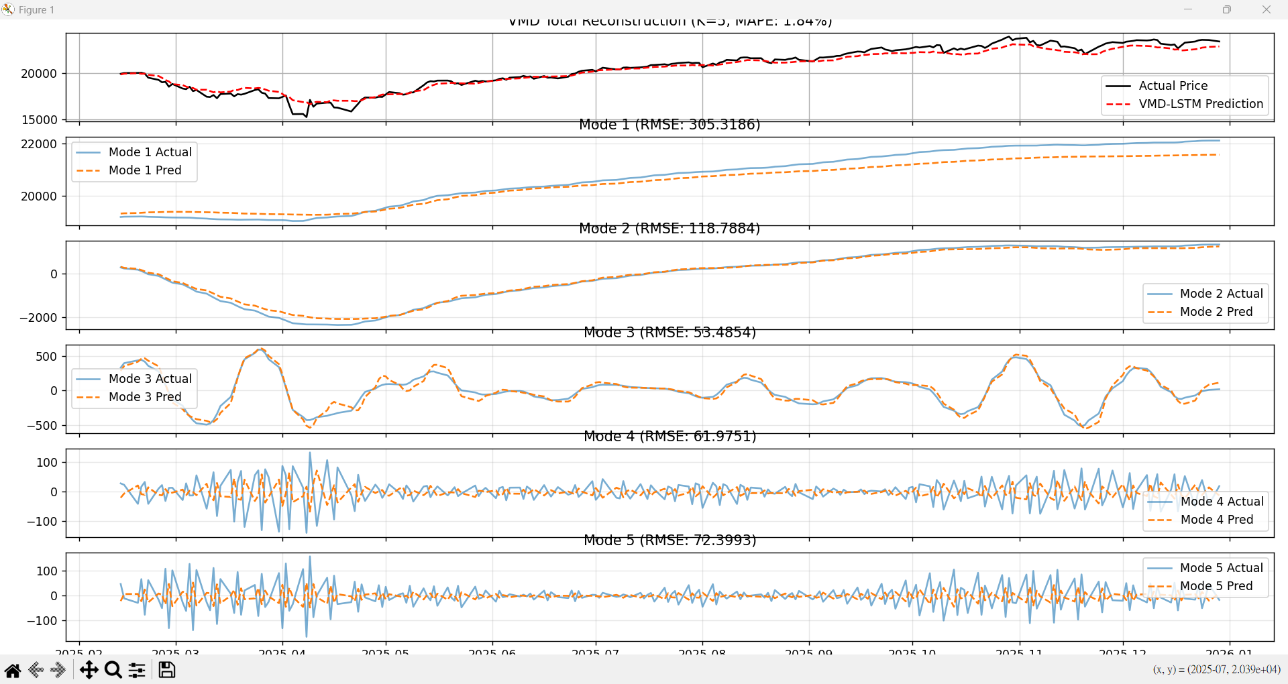
Notes:
MAPE: 1.84%

Slide 7
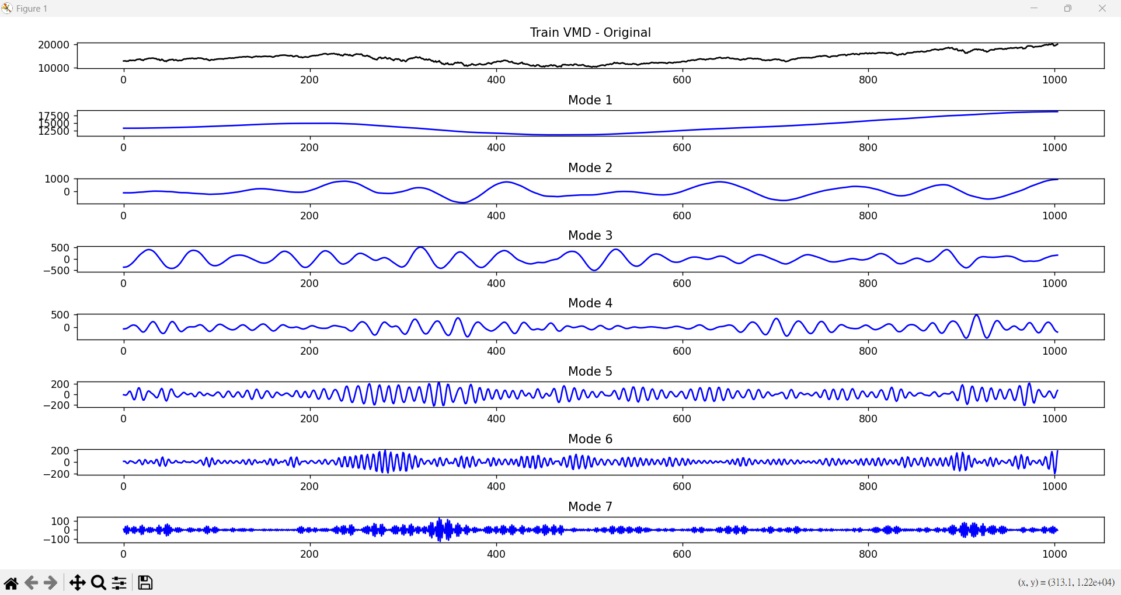

Slide 8
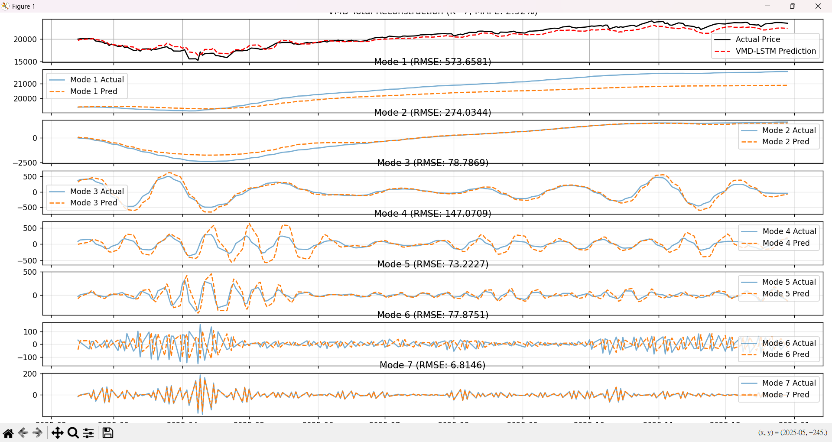
Notes:
MAPE: 2.92%

